Slide 1

연구실 주간 보고
2020년 8월 3일
인공지능 자율주행 로봇제작
서지원

Slide 2
# 목차
INDEX
LAST WEEK PLAN
1
지난 주 계획
PROGRESS
& RESULT
2
진행 사항
& 결과
NEXT WEEK PLAN
3
다음 주 계획
LAST WEEK PRESENTATION
4
지난 주 발표 자료

Slide 3
# 지난 주 계획
LAST WEEK
PLAN
라즈베리파이 특강
리눅스 공부

Slide 4
# 진행사항 & 결과
PROGRESS
& RESULT
라즈베리파이 특강(완료)
리눅스 공부
+) 3. 파이썬 공부

Slide 5
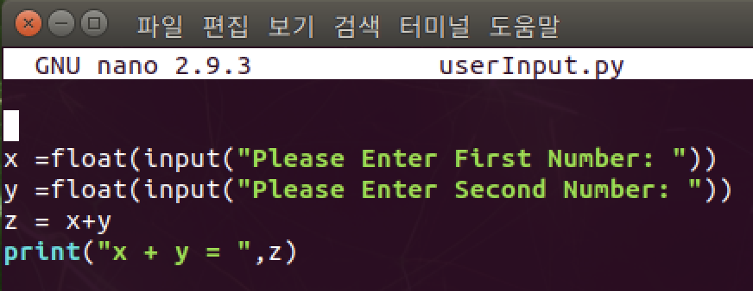
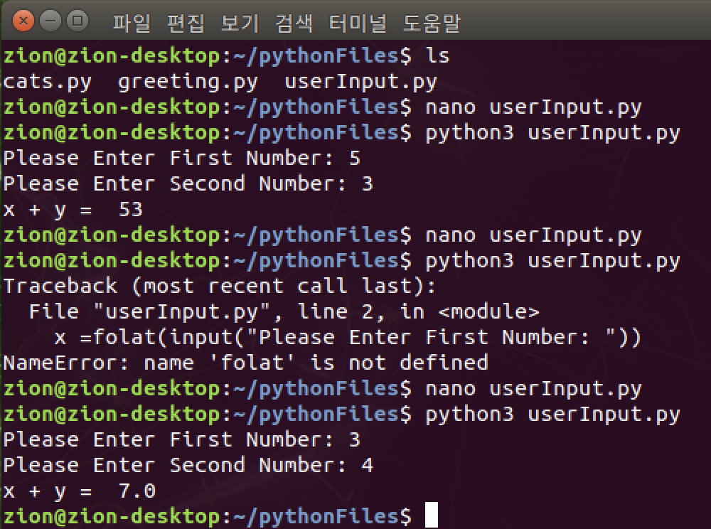
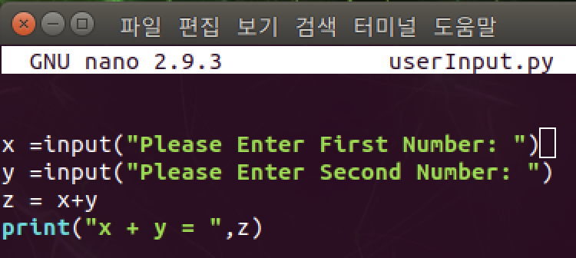
# +연산자로 더하기, input
DETAIL

Slide 6
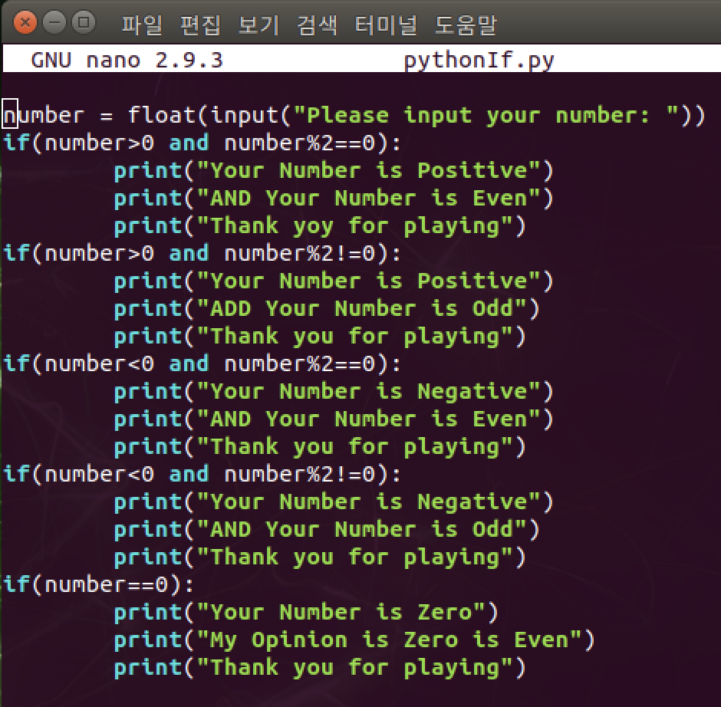
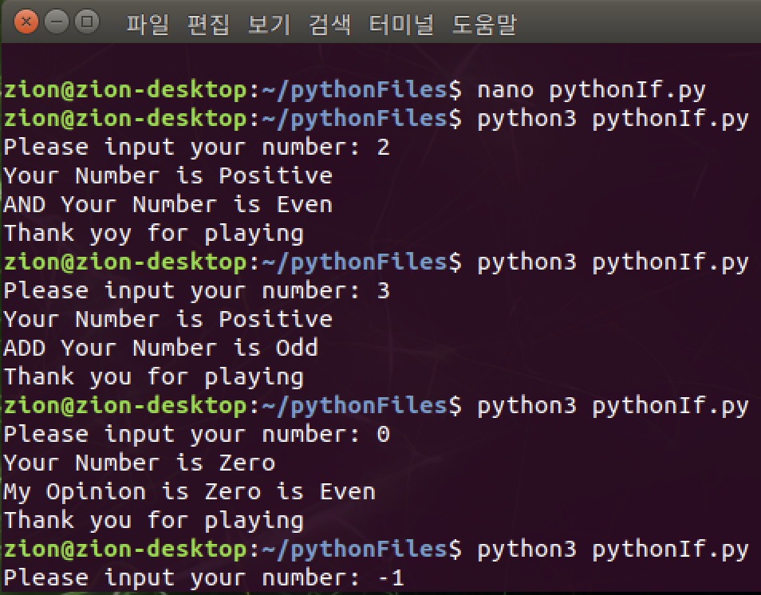
# if 문
DETAIL

Slide 7
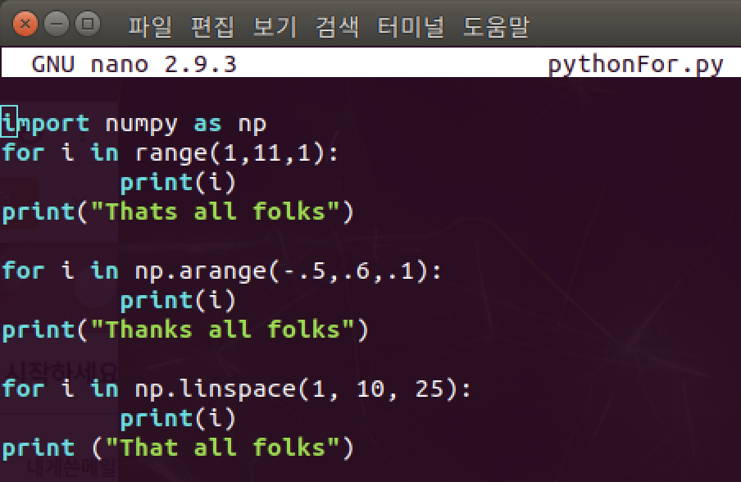
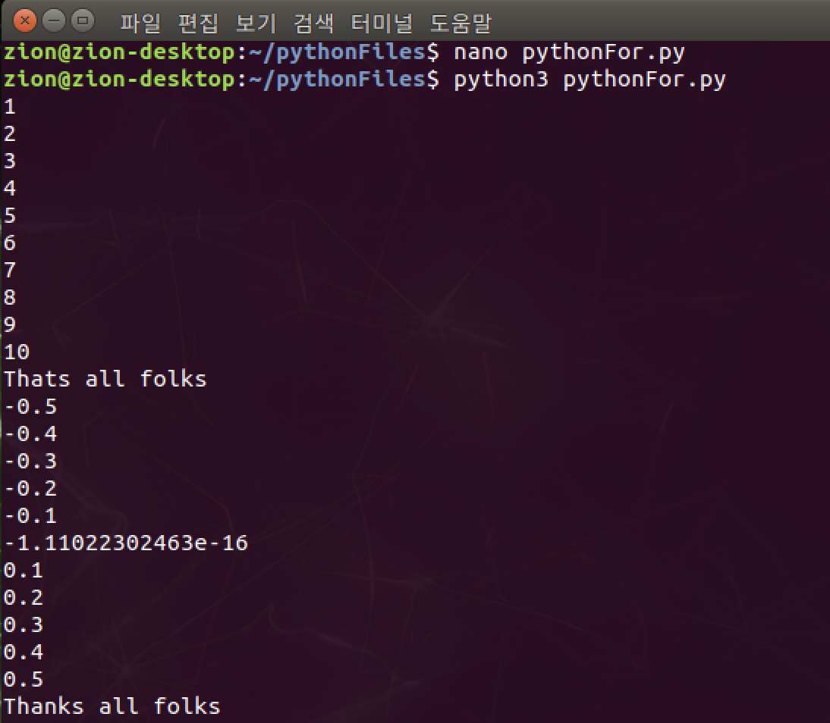
# import 와 for 문
DETAIL
모듈을 가져오기 위해서 import 사용
* 모듈 : 각종 변수, 함수, 클래스를 담고있는 파일

Slide 8
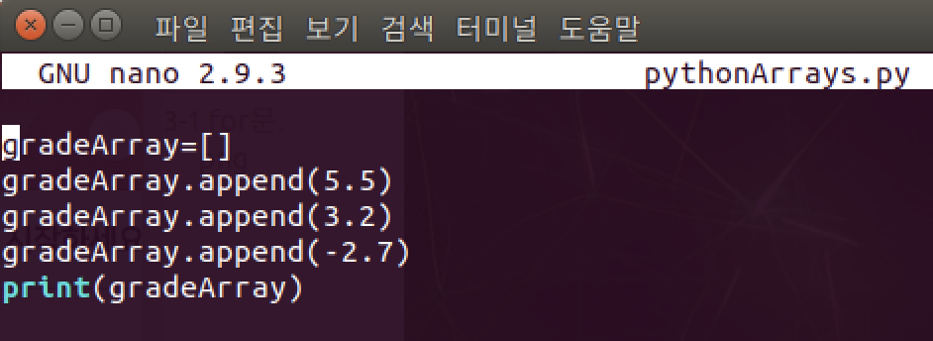
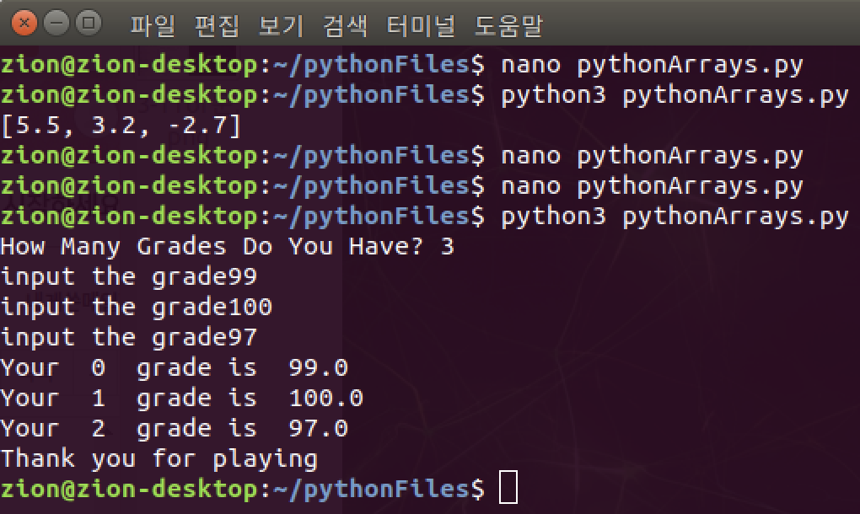
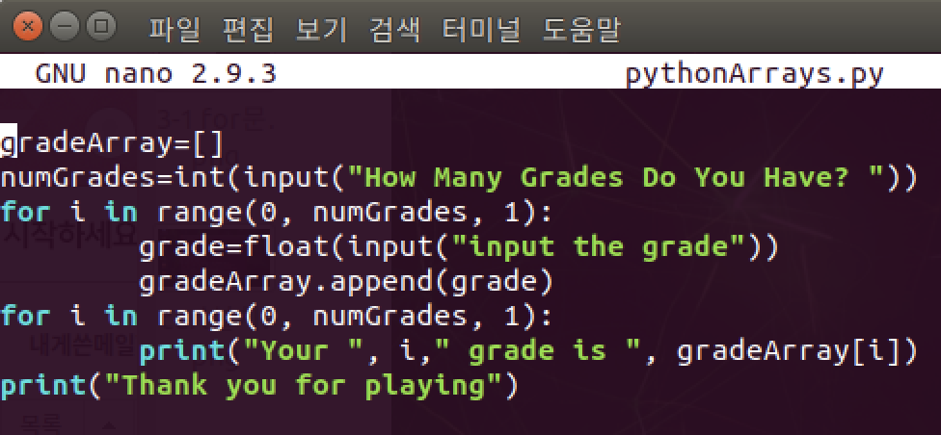
# 배열 list
DETAIL

Slide 9
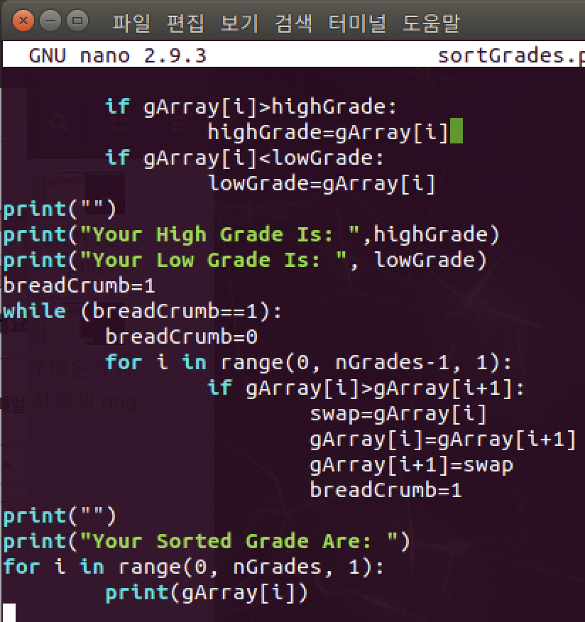
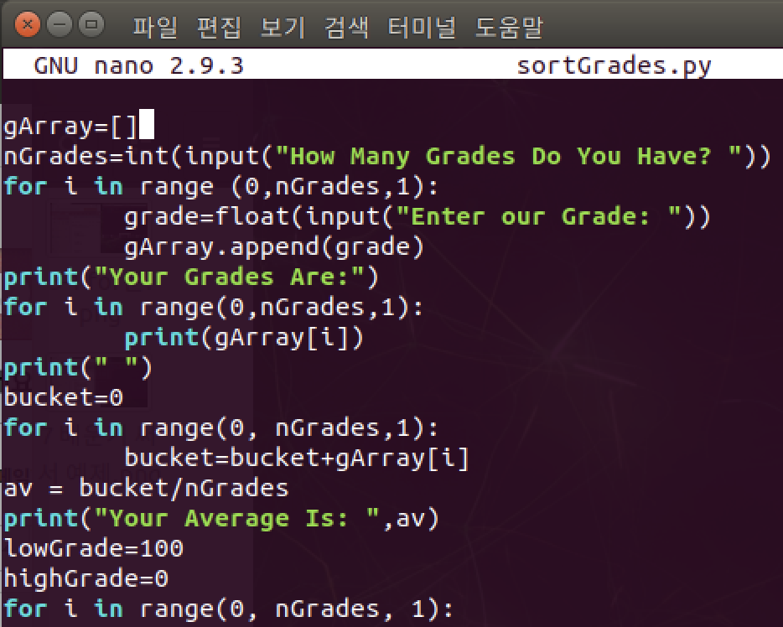
# list, for, while, if
DETAIL

Slide 10
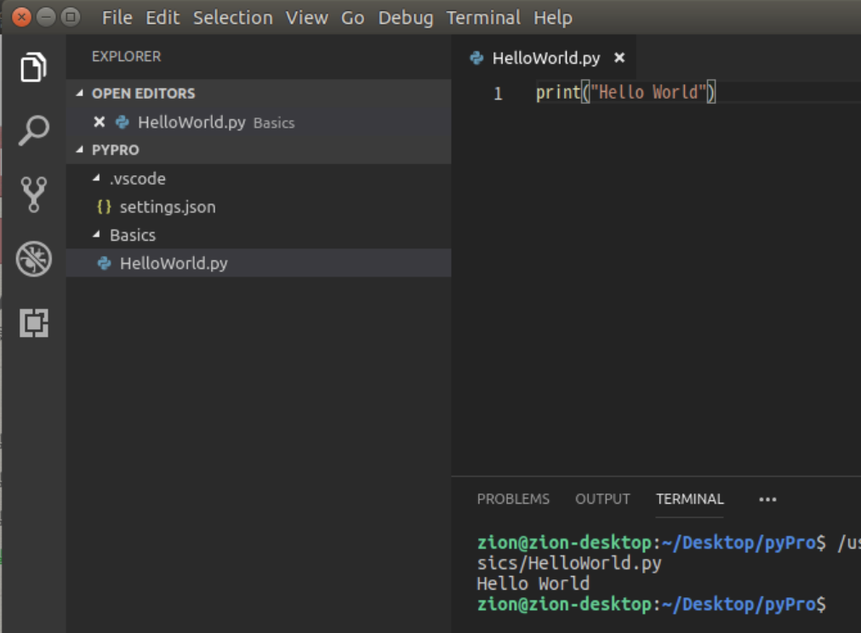
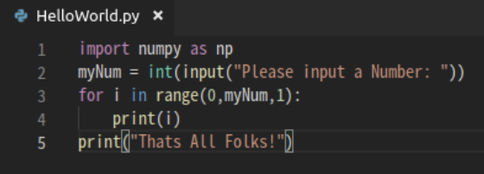
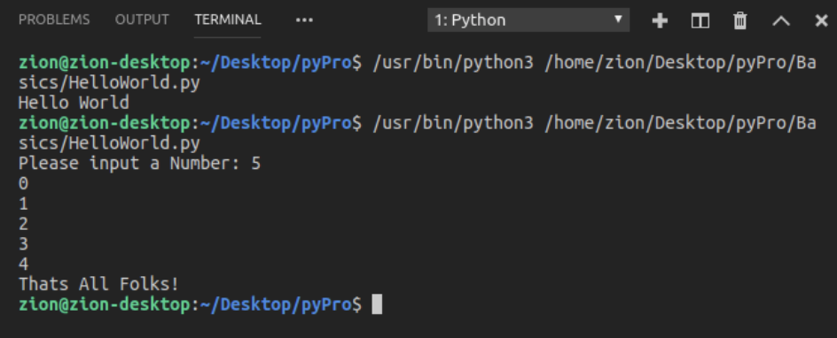
# visual studio code
DETAIL

Slide 11
# 다음 주 계획
NEXT WEEK
PLAN
파이썬 공부
로봇 구현

Slide 12
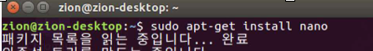
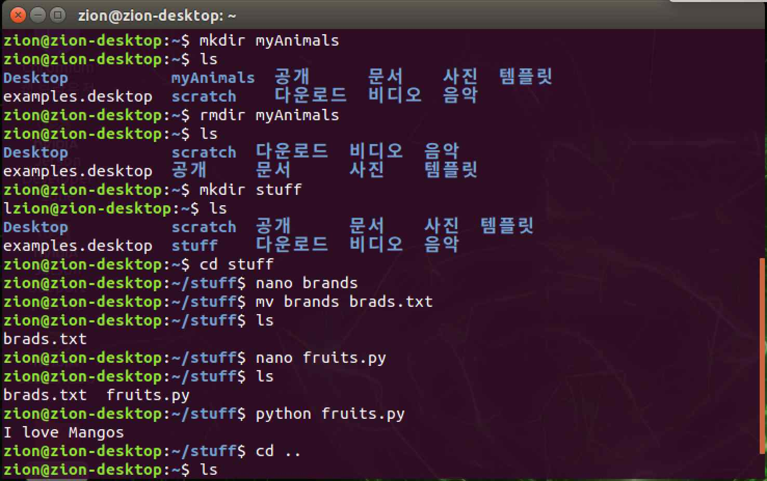
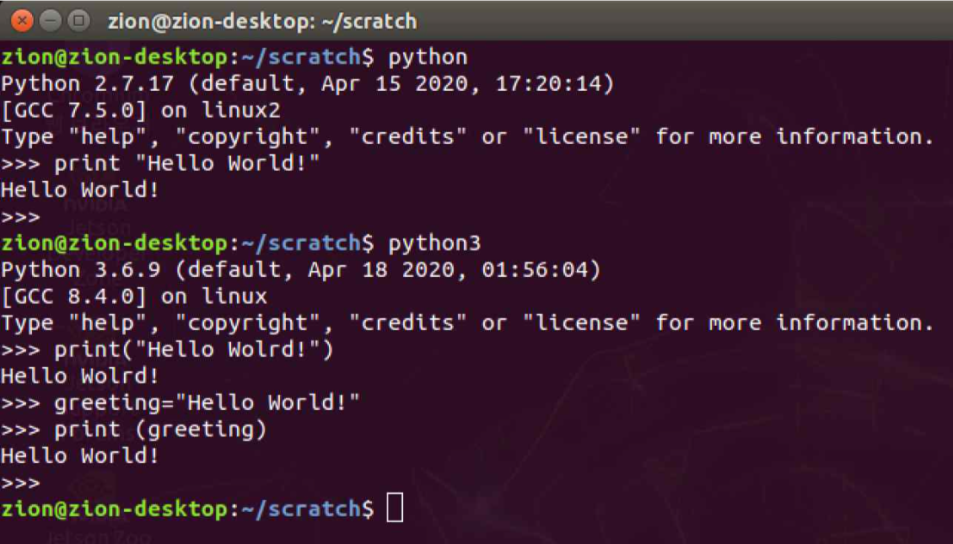
# 지난 주 발표 자료
LAST WEEK PRESENTAION
- nano 에디터 설치
- 명령어 사용해보기
- 파이썬 사용해보기

Slide 13
THANK YOU

